Slide 1
數學與藝術 1-基礎篇
AMA認知與教學工作坊 陽明交通大學
2023/10/25

Slide 2
綱要
版面
工作區/工具例
工具列
快取工具列
最近執行
快速鍵
雙欄
圖案
選取
對齊
陣列

Slide 3
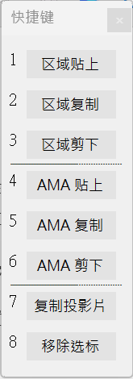
工作環境介面
如何充分運用版面？
1. 工作區 / 顯示區 2. 功能區
雙欄 –
講義區與實作區
雙欄可以是左右或上下
講義區： 提供步驟視覺化教材以及操作指引
實作區： 依講義示範實作，備註自己觀點
Rang Paste : Shift-Alt-P
如何快速啟動 功能？
管理 快速存取工具列
快速鍵
指令編碼及指令路徑

Slide 4
工作環境
工
作
環
境
版面安置
1. 工作區 / 顯示區 2. 功能區
快速啟動
管理 快速存取工具列 (PPT)
快速鍵 (AMA)
指令編碼及指令路徑 (AMA)
最近使用 (AMA)
雙欄講義
講義區與實作區，雙欄可以是左右或上下
講義區：提供步驟視覺化教材以及操作指引
實作區：依講義示範實作，備註自己觀點
複製範圍
Rang Paste : Shift-Alt-P

Slide 5
基礎篇 工作環境介面
工作區
搜尋
訊息
滑鼠
版面配置

Slide 6
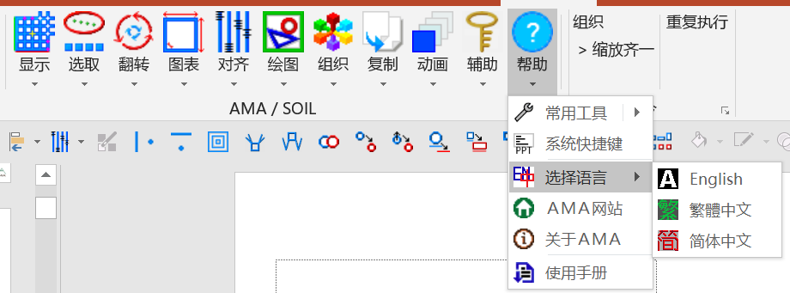
切換語言

Slide 7
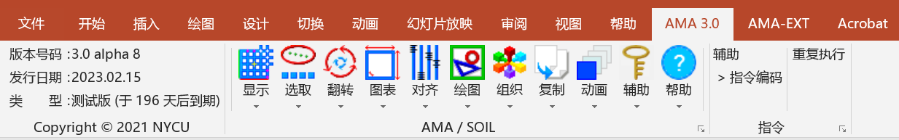
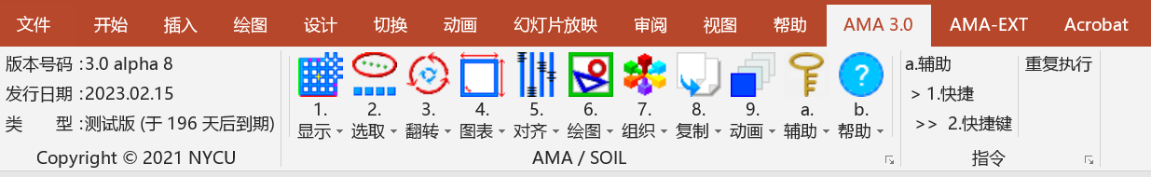
AMA 3.0
安裝好的畫面
a.輔助 > 3.指令編碼
有編碼

Slide 8

版面 工作區／工具列

Slide 9
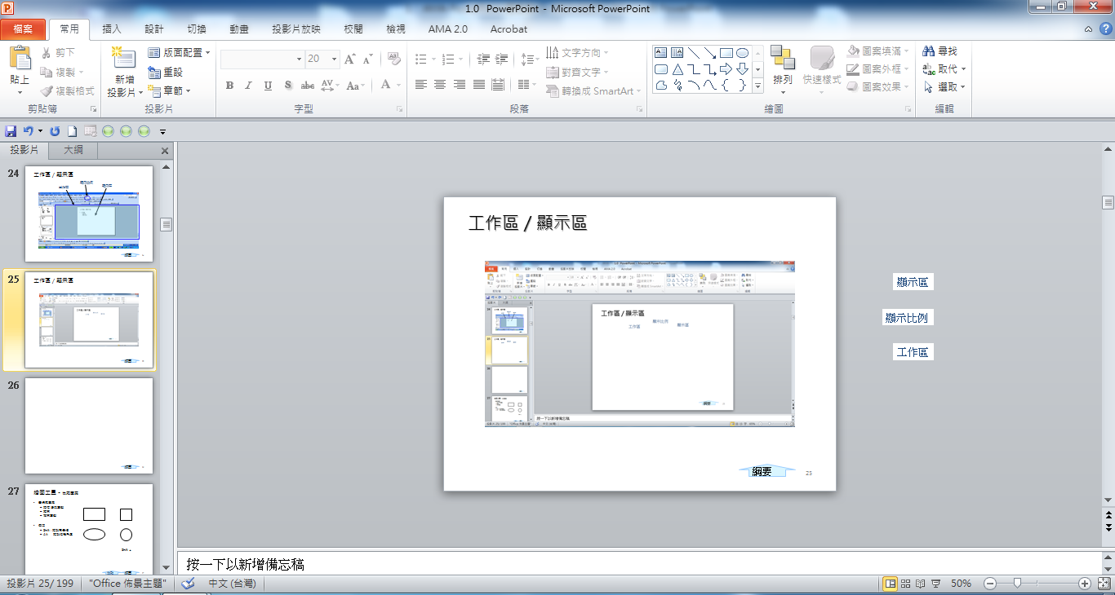
工作區 / 顯示區
1
2
3
4
5
1. 工作區
2. 顯示區
3. 顯示比例
4. 調控大小
5. 最適大小

Slide 10
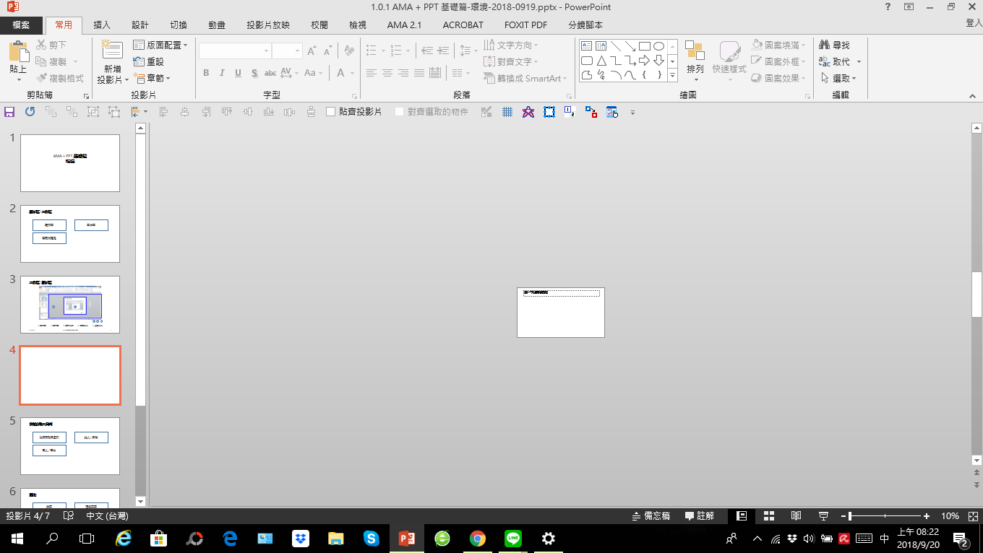

Slide 11
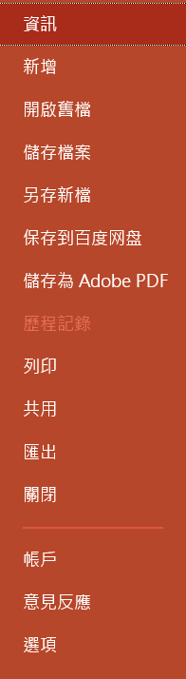
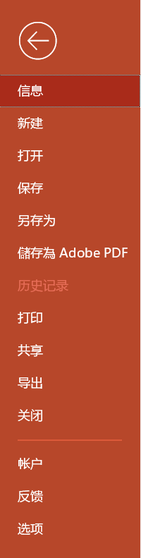
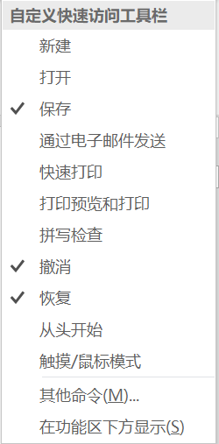
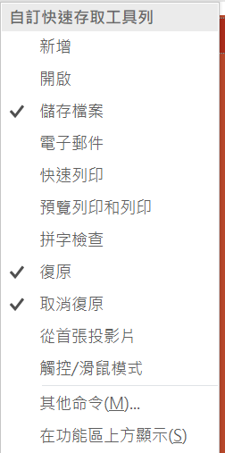
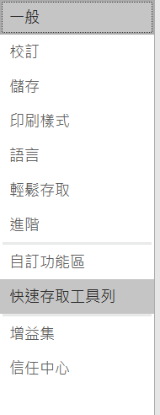
自定義快速訪問 工具列

Slide 12
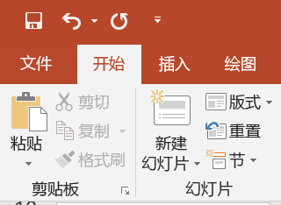
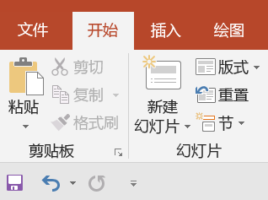
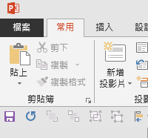
自訂快速存取工具列
上 下自訂快速存取工具列
置於功能區上方
置於功能區下方
新增的自訂快速存取工具列

Slide 13
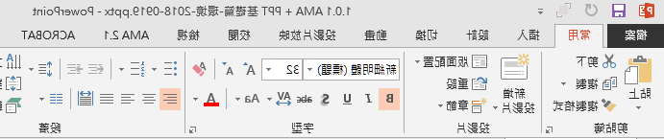
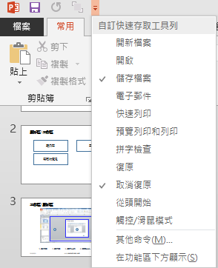
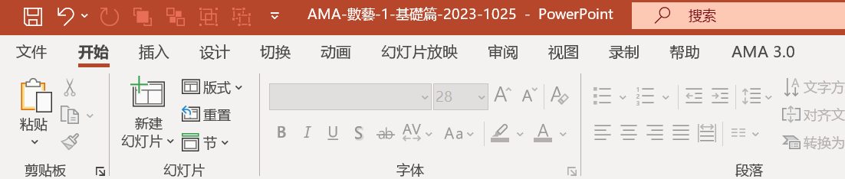
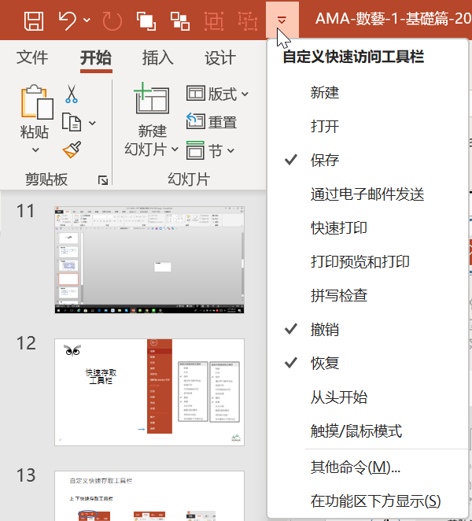
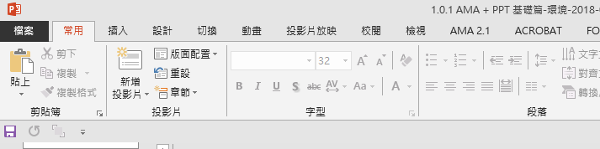
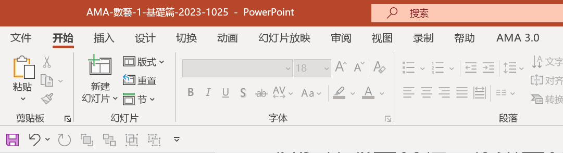
自訂快速存取工具列- 移動工具列
2
1
上方
4
3
下方

Slide 14
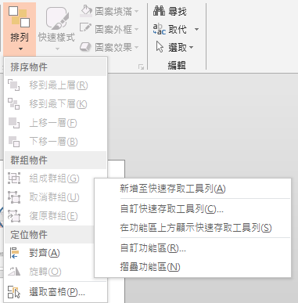
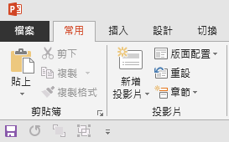
自訂快速存取工具列 - 新增
按滑鼠右鍵

Slide 15
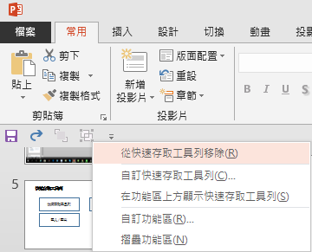
自訂快速存取工具列 - 刪除
按滑鼠右鍵

Slide 16
快速存取工具列 – 匯出 / 匯入

Slide 17
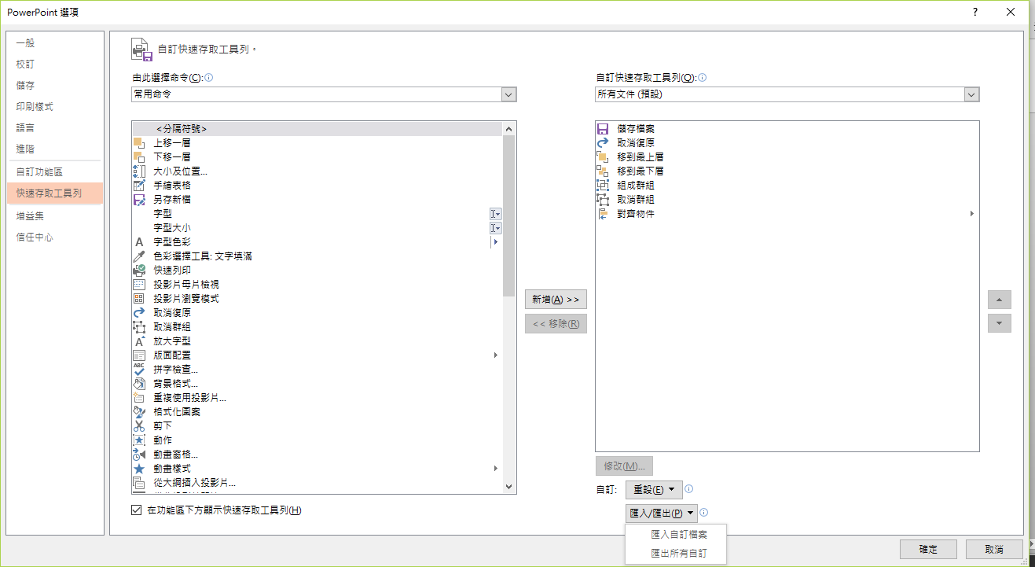
匯出 / 匯入
可將現有的功能匯出 需要時匯入 如此才能快速啟動指令
匯出的檔案名規格如下
PowerPoint 自訂.exportedUI

Slide 18
快速鍵
指令編碼
ＰＰＴ快捷
AMA 快捷
顯示指令路徑
前次執行
最近執行

Slide 19

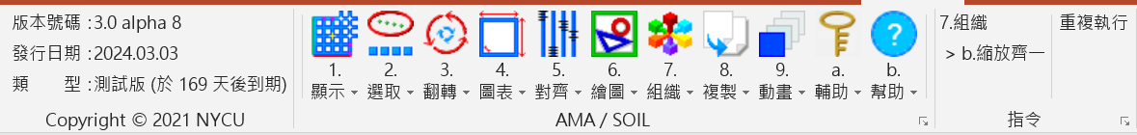
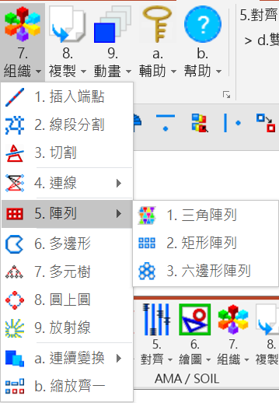
指令編碼
a.輔助 > 1.快捷 >> 3.最近執行
a.輔助 > 3.指令編碼
a.輔助 > 3.指令編碼

Slide 20
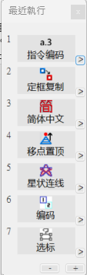
快速鍵 AMA
輔助 > 快捷 >> 最近執行
輔助 > 快捷 >> 最近執行
a.輔助 > 1.快捷 >> 3.最近執行
按 >
可顯示指令路徑
最近執行之指令

Slide 21
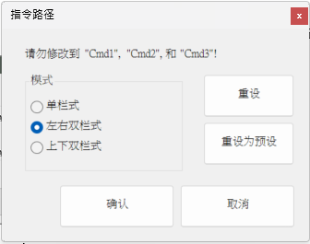
顯示指令路徑
設定指令路徑位置
指令路徑格式
可設定指令路徑位置到任何地方
a.輔助 > 5.指令路徑

Slide 22
快速鍵 - PPT
Ctrl+G
組合物件
Ctrl+C
複製
Ctrl+Shift+G
解開組合
Ctrl+V
貼上
Ctrl+X
複製並刪除
Ctrl+Shift+C 複製對象格式
Ctrl+Shift+V 粘貼對象格式
Ctrl+D
複製當下
Ctrl+A
Notes:
PPT快速鍵
Ctrl+A 選擇全部物件或幻燈片
Ctrl+B 應用(解除)文本加粗
Ctrl+C 複製
Ctrl+D 生成物件或幻燈片的副本
Ctrl+E 段落居中對齊
Ctrl+F 啟動「查找」對話方塊
Ctrl+G 啟動「網格線和輔助線」對話方塊
Ctrl+H 啟動「替換」對話方塊
Ctrl+I 應用(解除)文本傾斜
Ctrl+J 段落兩端對齊
Ctrl+K 插入超連結
Ctrl+L 段落左對齊
Ctrl+M 插入新幻燈片
Ctrl+N 生成新PPT文件
Ctrl+O 打開PPT文件
Ctrl+P 打開「列印」對話方塊
Ctrl+Q 關閉程式
Ctrl+R 段落右對齊
Ctrl+S 保存當前文件
Ctrl+T 啟動「字體」對話方塊
Ctrl+U 應用(解除)文本底線
Ctrl+V 粘貼
Ctrl+W 關閉當前文件
Ctrl+X 剪切
Ctrl+Y 重複最後操作
Ctrl+Z 撤銷操作
Ctrl+F4 關閉程式
Ctrl+F5 還原當前演示視窗大小
Ctrl+F6 移動到下一個視窗
Ctrl+F9 最小化當前演示檔視窗
Ctrl+F10 最大化當前演示檔視窗
Ctrl+Shift+C 複製對象格式
Ctrl+Shift+V 粘貼對象格式
Ctrl+Shift+F 更改字體
Ctrl+Shift+P 更改字型大小
Ctrl+Shift+G 組合物件
Ctrl+Shift+H 解除組合
Ctrl+Shift+"<" 增大字型大小
Ctrl+Shift+">" 減小字型大小
Ctrl+"=" 將文本更改為下標(自動調整間距)
Ctrl+Shift+"=" 將文本更改為上標(自動調整間距)
Ctrl+Shift+"投影片放映" 啟動「設置放映方式」對話方塊
Ctrl+Shift+"幻燈片流覽視圖" 顯示大綱模式
Ctrl+Shift+"普通視圖" 幻燈片視圖
Alt+F5 還原PPT程式視窗大小
Alt+F10 最大化PPT程式視窗
Alt+F9 顯示(隱藏)輔助線
Alt+R+G 組合物件
Alt+R+U 取消組合
Alt+R+R+T 置於頂層
Alt+R+R+K 置於底層
Alt+R+R+F 上移一層
Alt+R+R+B 下移一層
Alt+R+A+L 左對齊
Alt+R+A+R 右對齊
Alt+R+A+T 頂端對齊
Alt+R+A+B 底端對齊
Alt+R+A+C 水準居中
Alt+R+A+M 垂直居中
Alt+R+A+H 橫向分佈
Alt+R+A+V 縱向分佈
Alt+R+P+L 向左旋轉
Alt+R+P+R 向右旋轉
Alt+R+P+H 水準翻轉
Alt+R+P+V 垂直翻轉
Alt+I+P+F 插入圖片
Alt+V+Z 放大(縮小)
Alt+S 幻燈片設計
Alt+N 幻燈片佈局
Alt+U 圖形
Shift+F3 更改字母大小寫
Shift+F4 重複最後一次查找
Shift+F5 從當前幻燈片開始放映
Shift+F9 顯示(隱藏)網格線
Shift+F10 顯示右鍵快顯功能表
F2 在圖形和圖形內文本間切換
F4 重複最後一次操作
F5 開始放映幻燈片
F12 執行「另存為」命令

Slide 23
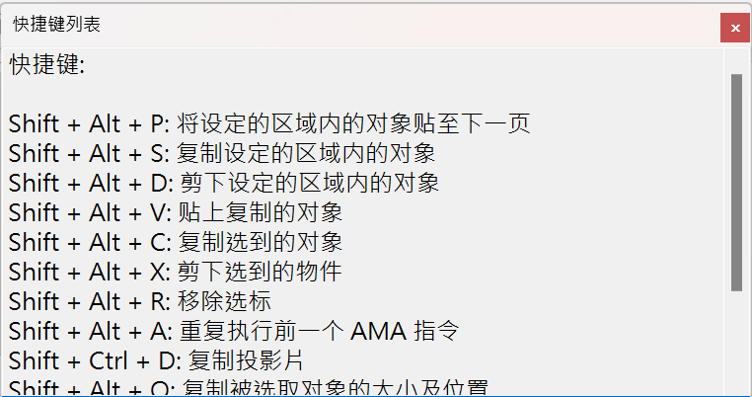
快速鍵 AMA
a.輔助 > 1.快捷 >> 2.快速鍵
a.輔助 > 1.快捷 >> 1.快速鍵列表

Slide 24
工作環境介面
AMA 3.0 的新功能
指令編碼
a.輔助 > 3.指令編碼
快速鍵
a.輔助 > 1.快捷 >> 2.快速鍵
最近功能
a.輔助 > 1.快捷 >> 3.最近執行
擷取表單
a.輔助 > 2.擷取表單
指令路徑
a.輔助 > 5.指令路徑

Slide 25
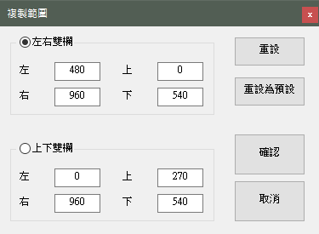
第四單元 雙欄設計
插入雙欄版面
設定左右雙欄版面
雙欄設計搭配
投影片母片雙欄設計
複製範圍
指令路徑
設定指令路徑
a.輔助 > 4.複製範圍

Slide 26
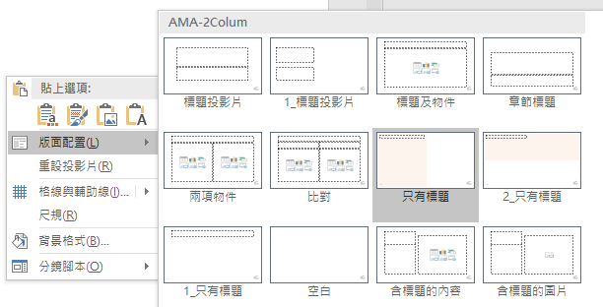
雙欄設計
投影片母片雙欄設計
空白處 按滑鼠右鍵
a.輔助 > 5.指令路徑

Slide 27
雙欄設計
投影片母片雙欄設計

Slide 28
雙欄設計
Cmd1 > Cmd2 >> Cmd3
指令路徑格式及位置

Slide 29
雙欄設計
a.輔助 > 5.指令路徑
a.輔助 > 4.複製範圍

Slide 30
雙欄設計
a.輔助 > 5.指令路徑

Slide 31
雙欄設計
a.輔助 > 5.指令路徑

Slide 32
雙欄設計
a.輔助 > 5.指令路徑

Slide 33
雙欄設計
1.顯示 > c.編碼
1
2
3
4
2
3
4
1

Slide 34
雙欄設計
5.對齊 > 2.串聯
1
2
3
4
1
2
3
4

Slide 35
雙欄設計
空白處 按滑鼠右鍵

Slide 36
雙欄設計
a.輔助 > 4.複製範圍
a.輔助 > 5.指令路徑

Slide 37

雙欄設計
0
0

Slide 38
雙欄設計
0
0

Slide 39
雙欄設計
0
0

Slide 40
雙欄設計
0
0

Slide 41
雙欄設計
0
0

Slide 42
雙欄設計
0
0
5.對齊 > 1.聚集

Slide 43
雙欄設計
0
5.對齊 > 1.聚集

Slide 44
雙欄設計
0
5.對齊 > 1.聚集

